Slide 1
Trabalho RV
Ari Elias, Felipe Augusto, Luigi Garcia Marchetti e Micael Luan

Slide 2
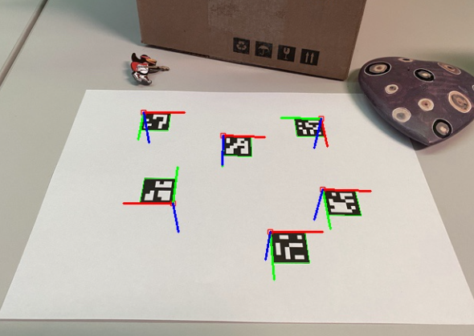
Marcadores Físicos – ArUco
Augment Reality University of Cordoba
Quadrados pretos e brancos que funcionam como “códigos visuais”.
Câmera detecta e calcula posição/orientação no espaço.
Simples, barato e preciso.
Usado em jogos, educação e simulações AR.
Notes:
Micael

Slide 3
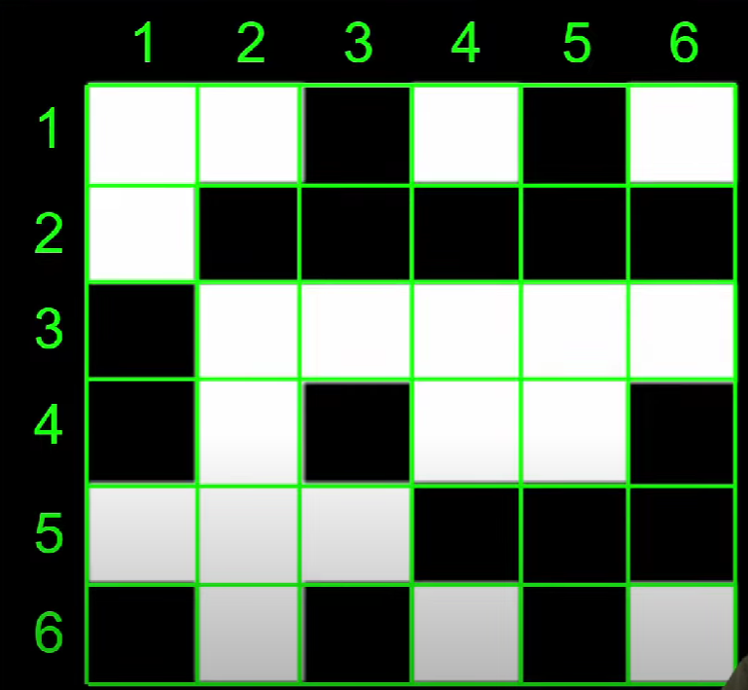
Marcadores Físicos – ArUco
Dicionários
Conjunto de marcadores pré-definidos (IDs únicos).
Ex.: DICT_4X4_50, DICT_6X6_250, etc.
Mais bits → mais combinações possíveis (mas precisa de maior resolução).
Resolução
Quanto maior o marcador ou a câmera, melhor a detecção.
Marcadores pequenos podem falhar se a câmera não captar detalhes.
Ideal: impressão nítida e câmera de boa qualidade.

Slide 4
Marcadores Físicos – ArUco
Por que não existem 2³⁶ marcadores no 6x6?
Nem toda combinação é válida.
Marcadores precisam de bordas fixas (preto/branco) para detecção.
Regras de distância mínima entre padrões (distância de Hamming).

Slide 5
Marcadores Físicos – ArUco
Tipo de informação: Raster (R) – padrões de imagem captados pela câmera.
Dimensão da informação: 2D – quadrados planos usados para rastreamento.
Sistema: Relativo (T) – dependem da câmera para definir posição/orientação.
Função: Entrada (E) – fornecem dados visuais para o sistema processar.
Mídia: Imagem (Im) – códigos visuais impressos ou exibidos.
Posicionamento: Macro (Pa) – permitem rastrear localização/âncora de objetos virtuais.
Especificações:
Impressão em papel comum (baixo custo).
Requer câmera para captura.
Processamento via bibliotecas (ex.: OpenCV).
Preço: Muito baixo (custo de impressão e câmera).

Slide 6
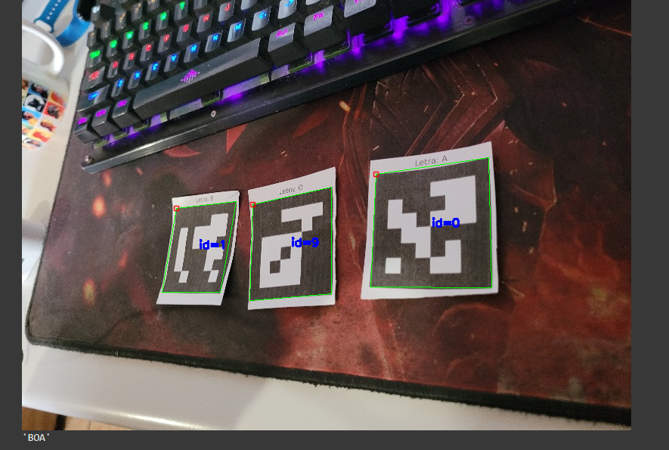
Marcadores Físicos – ArUco
Teste Aruco.ipynb
Notes:
Micael

Slide 7

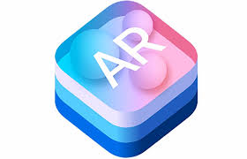
Smartphone com ARCore/ARKit
ARCore e ARKit são plataformas de Realidade Aumentada (RA) criadas, respectivamente, pelo Google e pela Apple.
Elas permitem que desenvolvedores criem aplicativos capazes de sobrepor elementos virtuais ao mundo real, usando apenas a câmera e os sensores dos smartphones.
Essas tecnologias transformam o celular em uma ferramenta capaz de:
Reconhecer o ambiente físico (paredes, mesas, objetos).
Entender a posição e o movimento do aparelho no espaço.
Inserir objetos digitais com aparência realista, ajustando escala, profundidade e iluminação.

Slide 8
Smartphone com ARCore/ARKit
O ARCore funciona com Java/OpenGL, Unity e Unreal e foca em três aspectos principais:
Rastreamento de movimento (Motion tracking): usando a câmera do celular para observar pontos de referência no ambiente e os dados do sensor IMU, o ARCore determina tanto a posição quanto a orientação (pose) do telefone enquanto ele se movimenta. Assim, os objetos virtuais permanecem corretamente posicionados.
Compreensão do ambiente (Environmental understanding): é comum que objetos de RA sejam colocados no chão ou em uma mesa. O ARCore consegue detectar superfícies horizontais usando os mesmos pontos de referência utilizados no rastreamento de movimento.
Estimativa de luz (Light estimation): o ARCore observa a iluminação ambiente e permite que os desenvolvedores apliquem luzes nos objetos virtuais de forma compatível com o entorno, deixando sua aparência ainda mais realista.
(Corte e Tradução de https://arstechnica.com/gadgets/2017/08/googles-arcore-brings-augmented-reality-to-millions-of-android-devices/)

Slide 9
ARCore
Tipo de informação: Vetorial (V): rastreamento de movimento, mapeamento do espaço. Raster (R): imagens da câmera usadas como base para detecção.
Dimensão: 3D (posição e orientação no espaço).
Sistema: Absoluto (A): posicionamento no espaço físico. Relativo (T): rastreamento relativo ao movimento do dispositivo.
Entrada (E), Processo (P), Saída (S): E: câmera RGB, sensores IMU (acelerômetro, giroscópio). P: fusão de dados para rastreamento, detecção de superfícies e luz. S: objetos virtuais integrados ao ambiente em tempo real.

Slide 10
ARCore
Mídia: Imagem, Vídeo. (Sem suporte nativo a áudio, mas pode ser integrado via apps).
Posicionamento:
Macro (Pa): mapeia superfícies como chão, paredes, mesas. Micro (Pi): ajusta objetos virtuais em pontos específicos com ancoragem.
Hardware e preço: Compatível com smartphones Android com hardware específico (câmera + sensores). Sem custo extra: já vem como SDK para desenvolvedores.

Slide 11
ARKit
Tipo de informação: Vetorial (V): rastreamento de faces, planos, objetos. Raster (R): imagens captadas pela câmera TrueDepth e LiDAR.
Dimensão: 3D (objetos, planos, faces).
Sistema: Absoluto (A): reconhecimento do espaço físico via LiDAR. Relativo (T): rastreamento contínuo do movimento do aparelho.
Entrada (E), Processo (P), Saída (S): E: câmeras TrueDepth, LiDAR (em iPhones/iPads recentes), sensores de movimento. P: reconstrução do ambiente 3D com alta precisão, oclusão de pessoas, rastreamento facial. S: visualização realista com interação avançada (ex.: filtros de face, jogos, apps de design).

Slide 12
ARKit
Mídia: Imagem, Vídeo. Reconhecimento de expressões faciais (pode interagir com áudio e animação).
Posicionamento: Macro (Pa): mapeia cômodos inteiros, objetos grandes. Micro (Pi): rastreia expressões faciais e detalhes com alta precisão.
Hardware e preço: Compatível com iPhones/iPads recentes
Licença gratuita para uso básico ou licenças premium entre $99 e $299

Slide 13
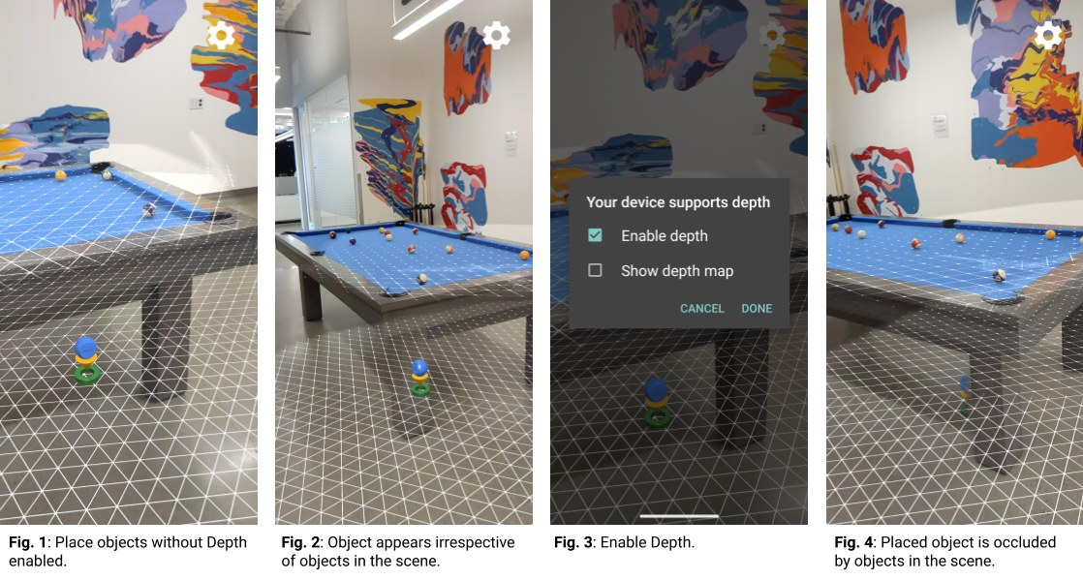
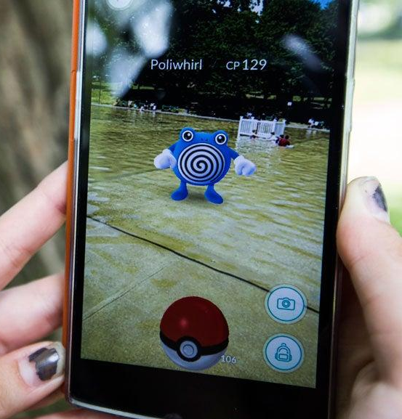
Smartphone com ARCore/ARKit

Slide 14
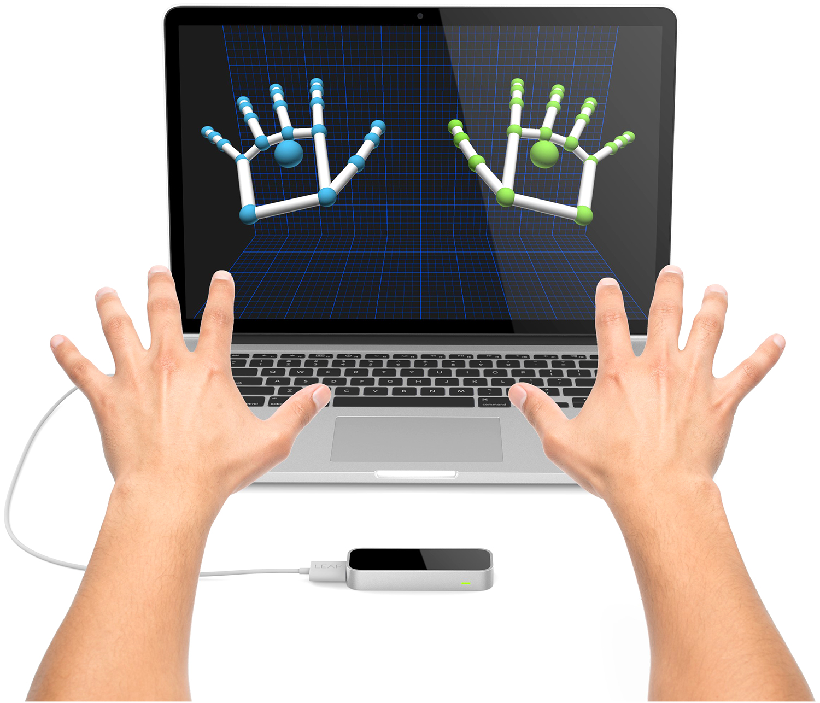
Leap Motion
O Leap Motion é um dispositivo de rastreamento de mãos que permite interações naturais em ambientes digitais.
Tipo de informação: Vetorial.
Dimensão da Informação: 3D.
Tipo de Sistema: Relativo.

Slide 15
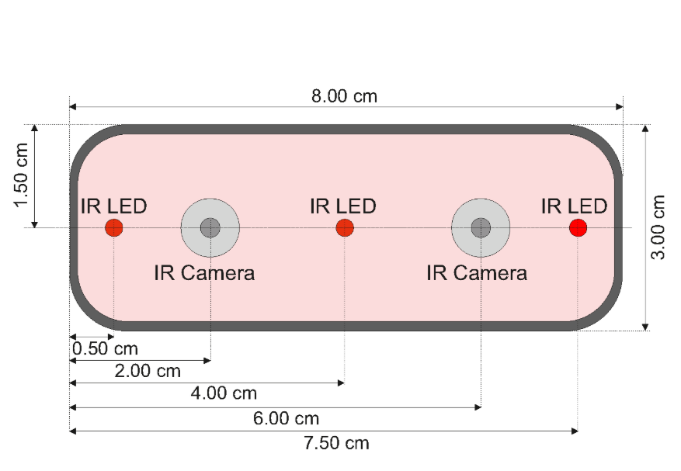
Leap Motion
Entrada, Processo e Saída:
Entrada: Movimentos das mãos e dedos;
Processo: Processamento dos dados de movimento em tempo real;
Saída: Interação no ambiente de realidade aumentada, com a exibição do objeto 3D no espaço real.
Tipo de Mídia: Vídeo.
Posicionamento: Micro.
Preço: R$ 2000

Slide 16
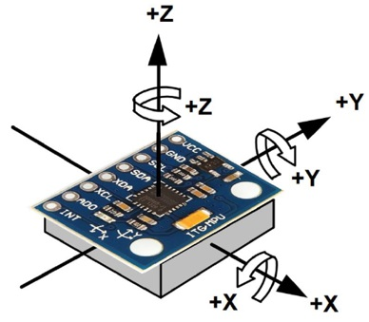
Giroscópio/Acelerômetro
- O giroscópio e o acelerômetro são dois sensores fundamentais presentes em muitos dispositivos eletrônicos, especialmente em smartphones, wearables, drones, veículos e dispositivos de realidade aumentada.
- Ambos medem aspectos diferentes do movimento.
- Esses sensores geralmente trabalham juntos para oferecer dados mais completos, por exemplo, em sistemas de realidade aumentada, jogos, navegação e estabilização de imagem.
O chip preto quadrado no centro da placa azul, conhecido como MPU-6050.

Slide 17
Acelerômetro
O acelerômetro é um sensor que mede aceleração linear (em m/s²) em relação aos três eixos:
X (esquerda ↔ direita)
Y (frente ↔ trás)
Z (cima ↔ baixo)
Ele detecta:
Inclinação (quando o dispositivo muda de posição)
Movimento linear (se está parado, andando, caindo)
Gravidade (puxando o dispositivo para baixo)
Exemplos de uso:
Celulares: Detectar se está na vertical ou horizontal (modo retrato ou paisagem).
Apps de saúde: Contar passos, medir aceleração da corrida.
Airbags de carro: Detectar desaceleração brusca para acionar o airbag.
Wearables: Monitorar movimentos do corpo para exercícios físicos.

Slide 18
Giroscópio
O giroscópio mede velocidade angular (graus por segundo) — ou seja, rotação em torno dos eixos X, Y, Z.
Ele detecta:
Ângulo e direção de rotação (para onde o dispositivo está girando).
Velocidade do giro (o quão rápido está girando).
Exemplos de uso:
Jogos de celular: Girar o celular para controlar direção (ex.: jogos de corrida).
Realidade Virtual (VR) e Aumentada (AR): Detectar movimentos da cabeça e orientação no espaço.
Câmeras: Estabilização de imagem para evitar tremores.
Drones: Manter equilíbrio e orientação durante o voo.

Slide 19
Giroscópio/Acelerômetro
Características:
Tipo de informação: Vetorial
Dimensão da Informação: 3D
Tipo de Sistema: Relativo
Entrada, Processo e Saída:
Entrada: Movimentos lineares e rotações do dispositivo
Processo: Processamento em tempo real dos dados de aceleração e rotação para determinar posição, velocidade e orientação
Saída: Controle de aplicativos, jogos, realidade aumentada, realidade virtual, ajuste de tela, estabilização de câmera
Tipo de Mídia: Vídeo, Imagem, Tato, AR/VR
Posicionamento: Micro
Preço aproximado: US$2–5 por unidade (Chips IMU com acelerômetro e giroscópio)

Slide 20
Referências
https://developers.google.com
https://developer.apple.com/augmented-reality
https://invensense.tdk.com/products/motion-tracking/6-axis/mpu-6050/
https://learn.sparkfun.com/tutorials/gyroscope/all
https://pt.aliexpress.com/item/1005009013286706.html
https://www.ultraleap.com/product/leap-motion-controller
https://docs.opencv.org/4.x/d5/dae/tutorial_aruco_detection.html
https://jonysarcanjo.medium.com/detec%C3%A7%C3%A3o-de-marcadores-aruco-em-streams-de-v%C3%ADdeo-em-tempo-real-com-opencv-9a3d99c667d7

